Slide 1
第5章 ：大数定律与中心极限定理
南开大学金融学院
权五燮

Slide 2
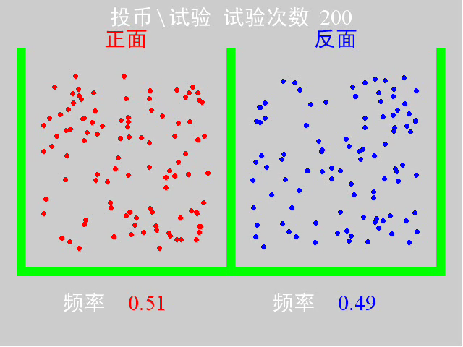
一、问题的引入
实例 频率的稳定性
随着试验次数的增加, 事件发生的频率逐渐稳
定于某个常数.
启示:从实践
中人们发现
大量测量值
的算术平均
值有稳定性.

Slide 3
二、基本定理
定理一（契比雪夫定理的特殊情况）

Slide 4
二、基本定理
定理一（契比雪夫定理的特殊情况）
表达式的意义

Slide 5
证明
由契比雪夫不等式可得
并注意到概率不能大于1, 则

Slide 6
关于定理一的说明:
（这个接近是概率意义下的接近）
即在定理条件下, n个随机变量的算术平均, 当n无限增加时, 几乎变成一个常数.

Slide 7
定理一的另一种叙述:

Slide 8
依概率收敛序列的性质:
证明

Slide 9
[证毕]

Slide 10
定理二（伯努利大数定理）
证明
引入随机变量

Slide 11
显然
根据定理一有

Slide 12
关于伯努利定理的说明:
故而当 n 很大时, 事件发生的频率与概率有较大偏差的可能性很小. 在实际应用中, 当试验次数很大时, 便可以用事件发生的频率来代替事件的概率.

Slide 13
定理三（辛钦定理）
关于辛钦定理的说明:
(1) 与定理一相比, 不要求方差存在;
(2) 伯努利定理是辛钦定理的特殊情况.

Slide 14
四、小结
契比雪夫定理的特殊情况
三个大数定理
伯努利大数定理
辛钦定理
频率的稳定性是概率定义的客观基础, 而伯努利大数定理以严密的数学形式论证了频率的稳定性.

Slide 15
第二节 中心极限定理
一、问题的引入
二、基本定理
三、典型例题
四、小结

Slide 16
一、问题的引入
实例:
考察射击命中点与靶心距离的偏差.
这种偏差是大量微小的偶然因素造成的微小误差的总和, 这些因素包括: 瞄准误差、测量误差、子弹制造过程方面 (如外形、重量等) 的误差以及射击时武器的振动、气象因素(如风速、风向、能见度、温度等) 的作用, 所有这些不同因素所引起的微小误差是相互独立的, 并且它们中每一个对总和产生的影响不大.
某个随机变量是由大量相互独立且均匀小的随机变量相加而成的, 研究其概率分布情况.
问题:

Slide 17
二、基本定理
定理四（独立同分布的中心极限定理）

Slide 18
定理四表明:

Slide 19
定理五(李雅普诺夫定理)

Slide 20
则随机变量之和的标准化变量

Slide 21
定理五表明:
(如实例中射击偏差服从正态分布)
下面介绍的定理六是定理四的特殊情况.

Slide 22
定理六(德莫佛－拉普拉斯定理)
证明
根据第四章第二节例题可知

Slide 23
根据定理四得
定理六表明:
正态分布是二项分布的极限分布, 当n充分大时, 可以利用该定理来计算二项分布的概率.

Slide 24
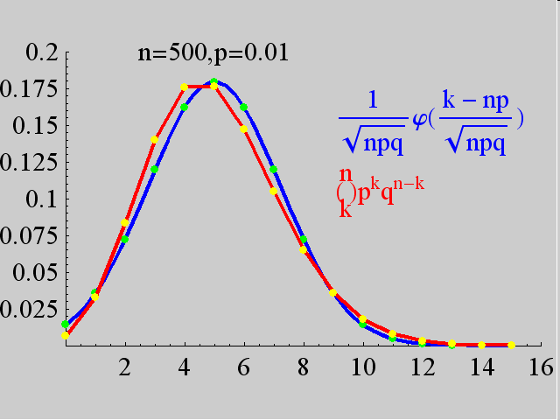
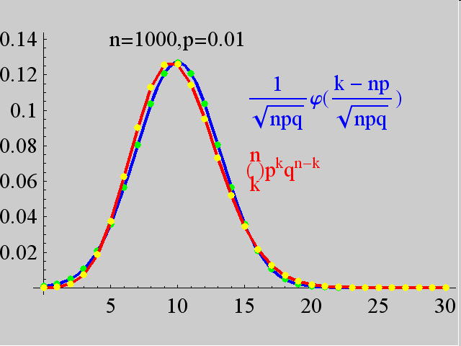
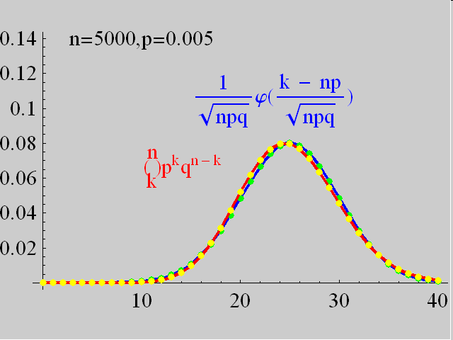
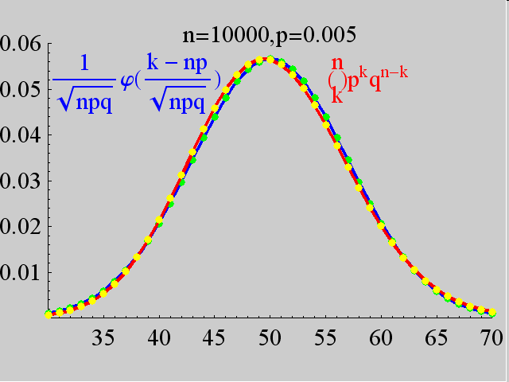
下面的图形表明:正态分布是二项分布的逼近.

Slide 25
四、小结
独立同分布的中心极限定理
三个中心极限定理
李雅普诺夫定理
德莫佛－拉普拉斯定理
中心极限定理表明, 在相当一般的条件下, 当独立随机变量的个数增加时, 其和的分布趋于正态分布.

Slide 26
作业题
盛骤等，《概率论与数理统计》第四版，第五章习题：
第2, 6, 7, 9, 12, 13题

